Slide 1



題析 TC
Teaching Classroom
B場次 第7組
10644107 陳彥銘 10644119 廖劭雨
10644227 周柏辰 10644275 梁秋蓮

Slide 2
目錄
平台規劃
Part 1
Part 3
Part 2
Part 4
專案背景
專案評估

Slide 3
01
專案背景

Slide 4
城鄉差距
偏鄉課外讀物
缺乏2.2倍
教師流動率相當高
代課教師比率高
偏鄉教育性經費
匱乏3倍
偏鄉學校規模小 團體互動機會少
01
Notes:
首先..接下來..最後

Slide 5
網路環境
前瞻計畫項目
建設下世代科研與
智慧學習環境
強化數位教學暨
資訊應用環境
共計185.3億
偏鄉上網率76%
(已開發國家平均78%)
偏鄉硬體價值
已達6億新台幣
02

Slide 6
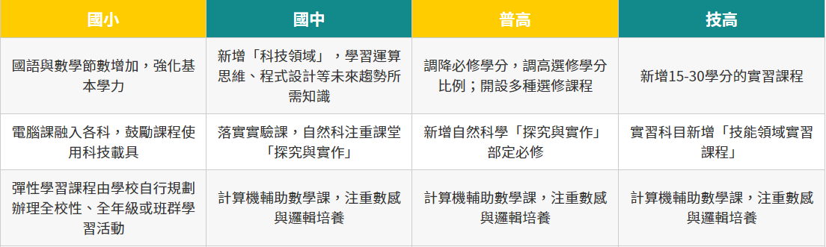




課綱改變
03

Slide 7
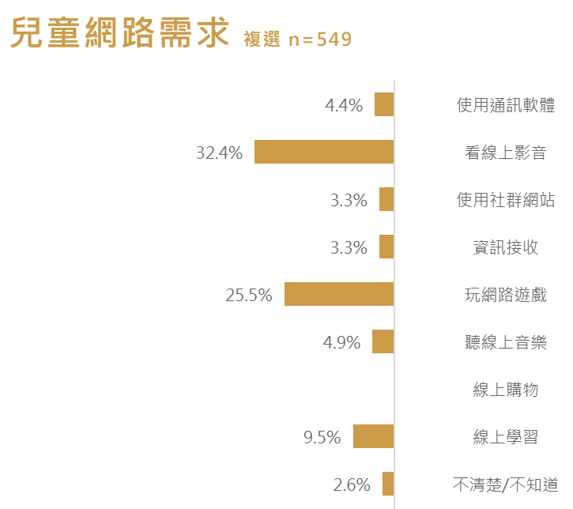
網路環境
04

Slide 8
平台特色
Step 01
Step 02
Step 03
Step 04
個人學習狀況
寵物養成系統
管理錯誤題目
2P 對戰遊戲
05

Slide 9
預期效益
減少數位城鄉差距
偏鄉學童獲得教育權保障
興趣學習、程式邏輯
06

Slide 10
02
平台規劃

Slide 11




使用技術
07

Slide 12
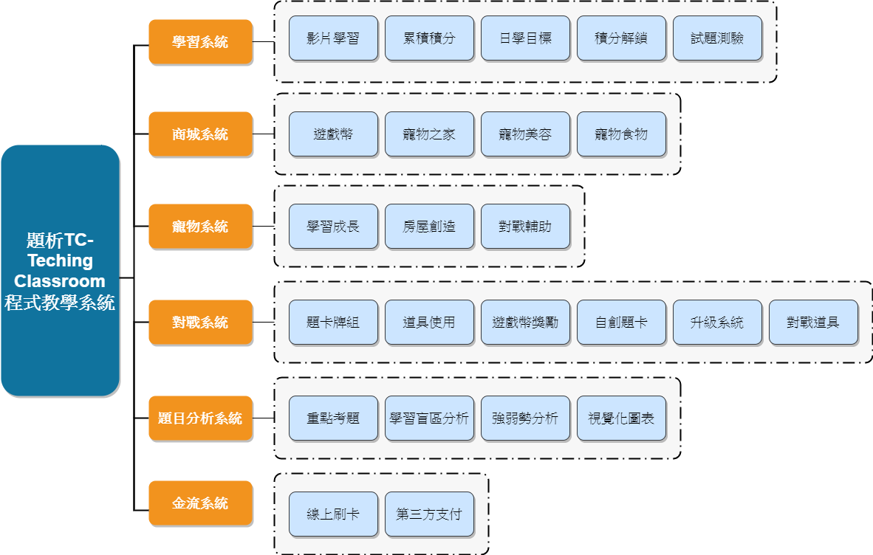
系統架構
08

Slide 13

首頁介面
(未登入)
09

Slide 14
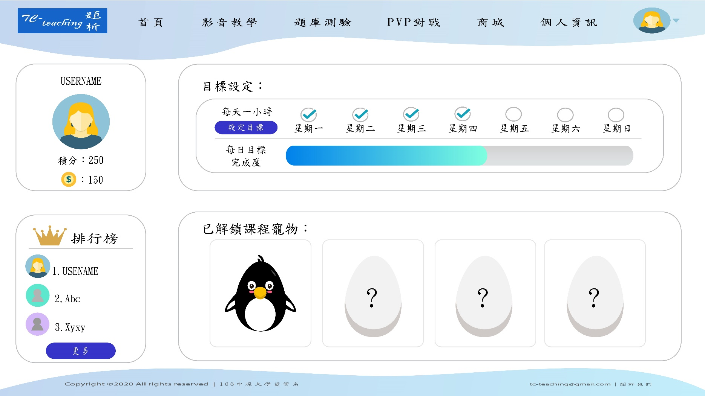
首頁介面(使用者登入)
10

Slide 15
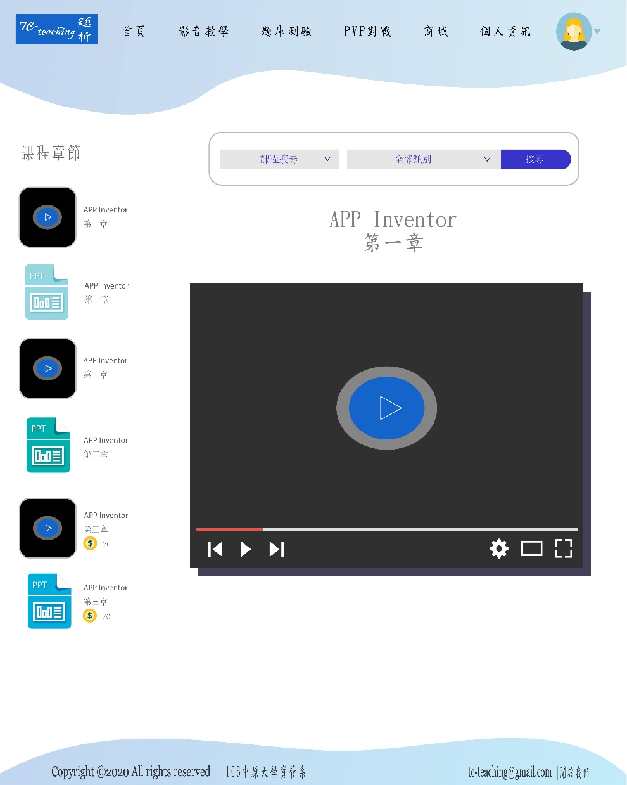
教學介面
11

Slide 16
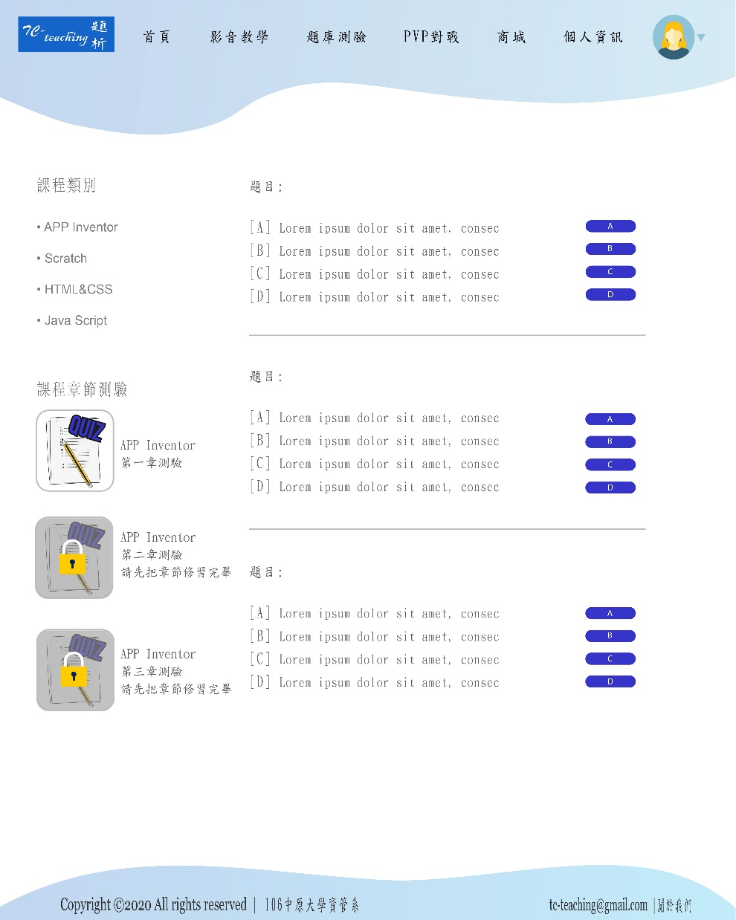
測驗介面
12

Slide 17
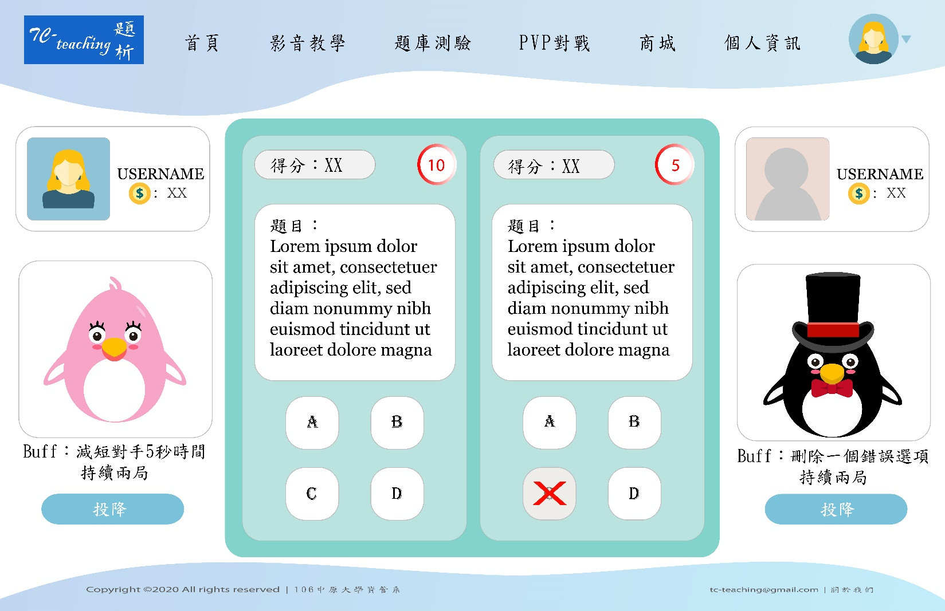
對戰介面
13

Slide 18
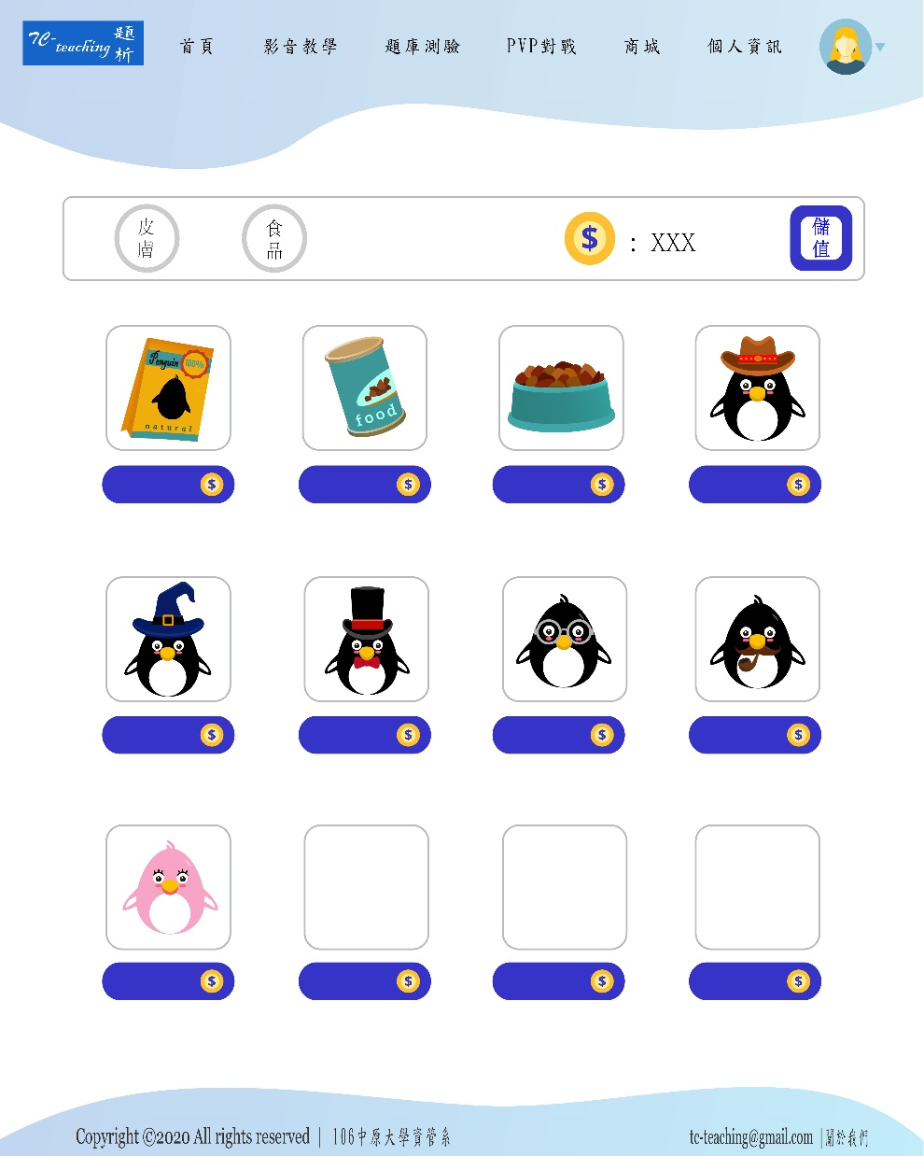
商城介面
14

Slide 19
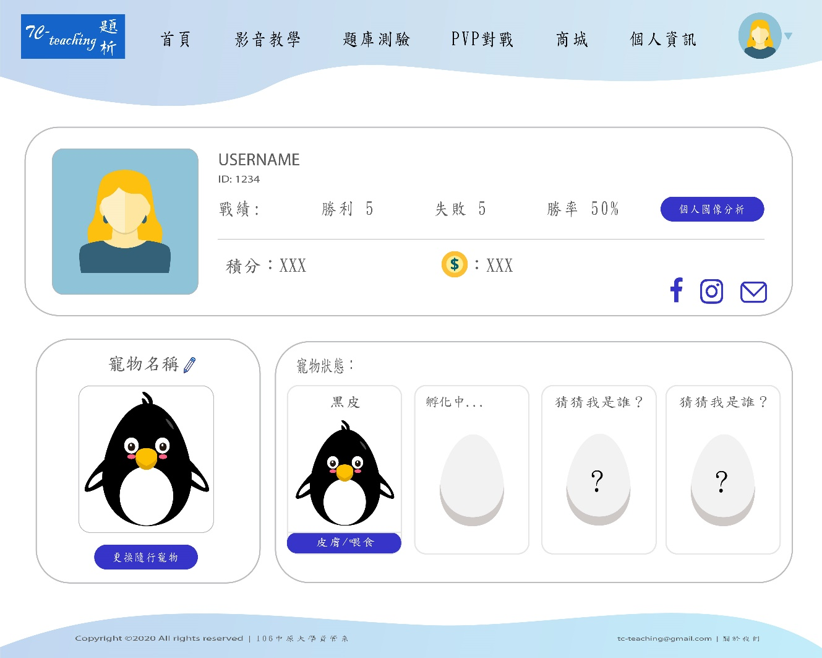
個人介面
15

Slide 20
03
專案評估

Slide 21
SWOT分析
視覺化答題分析
結合對戰與養成的遊戲
S
W
新平台未打出知名度
無正式教師的課程內容
配合108課綱實施
新形態線上學習模式
O
T
家長對線上學習的反感
教學模式的大眾接受期
16

Slide 22
未來展望
01
01 一年內
短期
實地教學
02
02 2~3年
中期
教學合作
03
03 3~5年
全台推廣
長期
17

Slide 23
感謝聆聽
Q&A時間

Slide 24



後端資料系統
前端平台系統
美術設計技術
教學資源上傳
日學目標排程
寵物型態設計
後台審核管理
線上學習環境
實體文宣設計
MongoDB
HTML/CSS
Photoshop
Express/Node.js
JavaScript
Adobe Illustrator

Slide 25






不限平台
陪讀學習
時間管理
實地教學

